Slide 1

MSTP技术交流资料胶片
－－以用为本、因需而变－－

Slide 2


MSTP的发展历程
MSTP技术和应用分析
华为MSTP技术特征

Slide 3
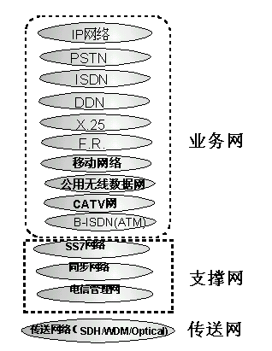
很久很久以前...
很久很久以前…...，PSTN、GSM是业务网络中占绝对统治地位， ISDN/DDN/X.25/FR/ATM等业务网的规模都很小，业务收入与PSTN/GSM没法比！业内最流行的口号是“百万放号”，就跟现在大家喊发3G牌照一样。IP网络刚刚兴起，被ATM压着，还不知道前途在哪里……。
传送网，仅仅是给PSTN、GSM配套的基础网！

Slide 4
出什么问题啦？
IP打破了PSTN / GSM一网独大的局面。
后来，PSTN、GSM在业务收入上还是占绝对统治地位，ISDN/DDN/X.25/FR/ATM被大家认定没有前途，规模发展缓慢。但是， IP、ATM就谁优谁劣经过一番全民性争论后，IP成了胜利者，人气非常旺，全网IP化的基调由此奠定。平衡被打破后，以太网从园区涌入电信网，IP 圈地运动此起彼伏，也催生了大量宽带网络公司，比较有名的如长城宽带、聚友网络等，当时，大家对IP的钱途非常有信心，虽然谁也不知道怎么能挣到钱（或许根本就没去想）！

Slide 5



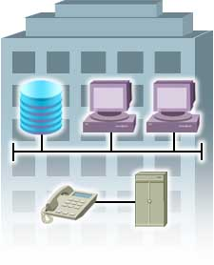
IP网带来了机会，也带来了困难
GSR
GE
GE
^_^ ，机会来了！
传送网
L2/L3
GE
GE
L2/L3
FE
FE
1998年后，随着IP骨干网络的开通，LAN、ADSL等业务应用丰富起来后，运营商终于看到了IP收入的来源；但是IP用户对网络带宽的需求更高、带宽要求更灵活，传统的SDH很难适应这样的需求，IP选择了光纤直连。
随着应用的开展，部分城域网/本地网由于距离长，IP自组网能力不足；另外、大量采用IP自组网后，光纤资源告急，……，所有的这些特征都表明了：IP网离不开SDH。
而同时，原有的SDH没有相应的10M/FE/GE/POS接口，并且完全静态的带宽连接和备份方式也得不到IP业务网的认可，传输网面临了前所能力问题，必须有所改变才能适应IP网的飞速发展。

Slide 6

MSTP应运而生
能同时搞定SDH、以太网、ATM的东东，叫什么名字好呢？
听说米国有个MSPP，现在很流行，也是搞这个东东的。
那我们就叫它 MSTP吧！
（多业务传输平台）
就像HP公司在车库里开始它的宏伟历程一样，1999年夏天的某个下午，华为公司一号楼五楼的抽烟间，几个小伙子在讨论一个可以承载以太网、ATM的解决方案，多次讨论后，参照北美流行的新概念－多业务节点MSPP，最后决定将可以承载以太网、ATM业务的SDH传输新方案取名为 MSTP（Multi-Service Transport Platform）。

Slide 7
最初的设想：用接口适配方式搞定ATM / 以太网
支路接口
以太网接口
PPP/LAPS/GFP
SDH光接口
线路接口
支路接口
ATM接口
ATM信元交换
SDH
交叉连接
支路接口
以太网接口
IP包交换
SDH光接口
线路接口
支路接口
SDH/PDH接口
SDH/PDH映射
只需对SDH做一点点改变，就可以解决新业务问题！
以SDH的主体架构为基础，不对SDH进行伤筋动骨的改造，通过接口适配方式，将以太网、POS、ATM业务接进来，根据业务需要选择性地做直接透传处理、以太网二层交换处理、ATM交换处理。使MSTP作为ATM/以太网数据业务的传送平台，并具备各种专线提供能力。

Slide 8
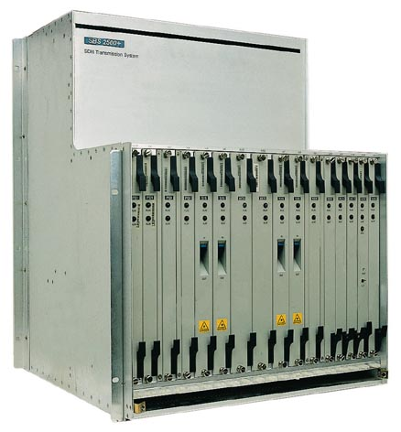
第一台MSTP设备诞生了，引来一群跟随者...
2001年底，又有一些厂家推出了自己的MSTP设备。到2002年4月，中国移动进行MSTP测试时，先后有18个厂家参与了MSTP测试。
2000年，业界第一台MSTP设备——Metro 3000诞生了。该设备线路速率为2.5G，可接入10M/FE、GE、ATM业务，支持SDH环网、以太环网、ATM环网。相对于后来不断改进的新MSTP设备来讲，这台设备的特点并不突出，但是，它的诞生标志着一个新时代的来临！

Slide 9
寻根：MSTP的标准化
终于找到组织了！
《基于SDH的多业务传送节点（MSTP）技术要求--内嵌RPR功能部分》－报批
《基于SDH的多业务传送节点(MSTP)技术要求-内嵌MPLS功能部分》－草案
《基于SDH的多业务传输节点技术要求》－已颁布
历经近 2 年的讨论，2002年11月，第一个MSTP体系标准《基于SDH的多业务传送节点技术要求－YDT 1238 -2002》在国内正式颁布，MSTP在技术上有了自己的根。随后，考虑到不同的业务环境下各种技术的优势，增加了内嵌RPR-MSTP（面向共享式业务如ADSL承载时有优势）和内嵌MPLS-MSTP（面向开展VPN专线业务时有优势）两部分内容。
以上三个标准只在以太网处理上有所不同，其他方面完全相同。
在此之前，与MSTP相关的ITU-T标准在局部已有一些进展，2001年，X.86（ LAPS）、G.7041（GFP），G.7042（LCAS）陆续发布，丰富了ETH OVER SDH各方面的协议。随后，ITU-T提出MSTP体系标准G.8010，及X.87（MSR）等标准，进一步完善MSTP的体系结构。

Slide 10
做大做强：MSTP产业化
2001年3月，渭河岸边，春暖花开，第一块MSTP以太网板ET1在渭南电信开始了它的运营生涯，用来开展大客户以太网专线。同一时间，在几百公里外的黄河岸边，第一块MSTP ATM单板AL1在新乡电信开始了它的运营生涯，用来承载ATM-DSLAM。
  历经大量技术测试和批量应用后，MSTP逐步被运营商接受
  2001年5月，江西移动测试：采用MSTP的以太网专线，开通内部DCN网络。
  2001年10月，CNC测试：在17城市，开展大客户以太网专线。
  2002年4月份，中国移动 MSTP测试：下发《城域传输网建设意见》，要求各省分公司采用MSTP设备建设城域传输网。
  2003年3月份，中国电信 MSTP测试：下发《2003－671号文件》，认为MSTP技术和设备已经成熟，各地建设城域/本地传输网时视自身情况，推荐采用MSTP。
  2003年10月份，中国网通 MSTP测试：为集团公司的本地/本地传输网建设指导意见做技术准备。
  2004年2月份，中国移动 MSTP测试：为2004年城域传输网框架招标做技术评估。
初次应用
局部应用
大量验证
广泛认可
3年后，又见花开，华为MSTP 以太网/ATM单板在网上运行数量已超过6万块。

Slide 11
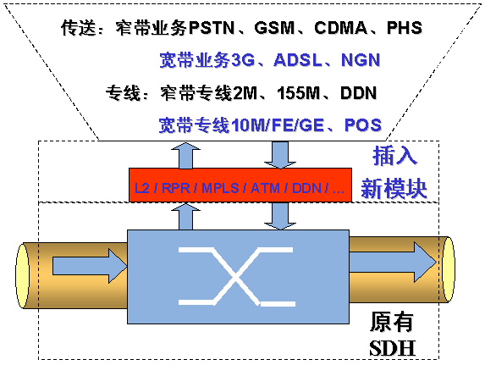
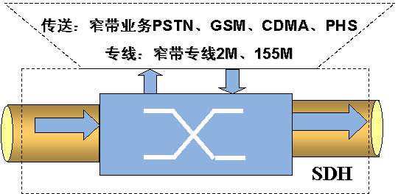
MSTP产业化的方向
——保护原有的投资，支撑新业务发展
对现有SDH做一点点改变（插入新功能模块），即可平滑升级为MSTP，保护原有SDH投资。
MSTP具备原有SDH的所有功能，根据业务发展需要增加各种新功能模块如 L2、RPR、MPLS、ATM、DDN，即可支持各种宽带业务（传送、专线）。
MSTP与原有SDH网管统一，降低了网络运维成本。
MSTP = SDH + 新功能模块

Slide 12
MSTP的发展历程
MSTP技术和应用分析
华为MSTP技术特征

Slide 13
MSTP以SDH为基础，包罗各种成熟技术

Slide 14
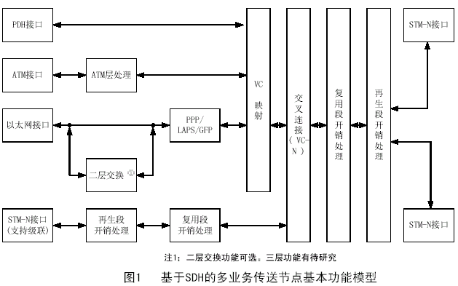
（1）MSTP以SDH为基础，以以太网为重心
《基于SDH的多业务传送节点技术要求》确定了MSTP的基本架构。SDH引入成熟的ATM技术、以太网二层交换技术后，可实现ATM业务传送、以太网EPL/EVPL/EPLAN/EVPLAN等专线功能。
业务网的IP化使得MSTP的发展重点放在以太网处理上。MSTP陆续将RPR、MPLS等相对成熟的二层技术包罗进来扩展其功能。将来也可能考虑引入三层IP技术。

Slide 15
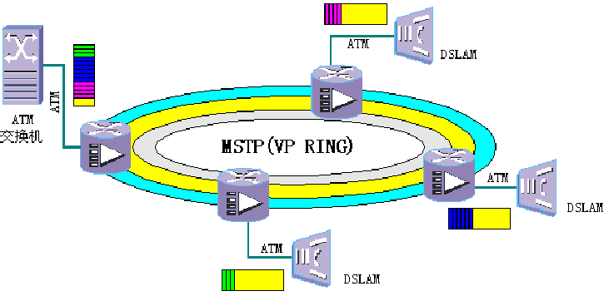
MSTP集成ATM技术，提供ATM制式业务传送功能
ATM集成进MSTP，主要利用ATM VP/VC交换功能来传送3G、DSLAM等ATM制式的业务。
一般很少利用MSTP上的ATM功能做PVC专线，主要原因如下：
  如提供ATM大颗粒接口，相对于SDH本身没有优势。
  如提供ATM小颗粒接口，成本比PDH或以太网要高很多，且客户端设备很少采用ATM接口。

Slide 16
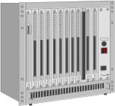
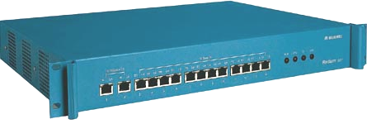
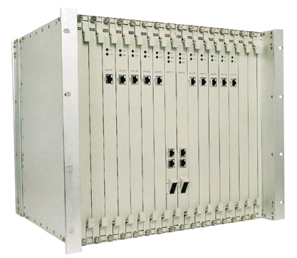
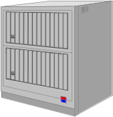
MSTP集成DDN技术，提供N*64Kb/s专线
Switch
Lanswitch
N*64k DDN
2Mbit/s
10M / FE / GE
ATM
Router
STM-N POS
34M/45Mbit/s
PDH
34M/45M
STM-N
SDH Equip.
other SDH networks

Slide 17
现阶段MSTP的重心在以太网功能上

Slide 18
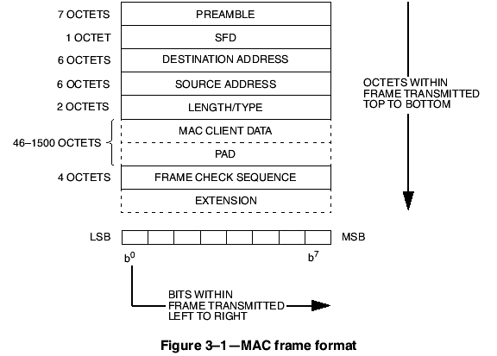
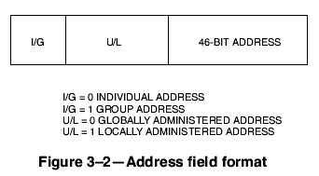
（1）加入以太网功能（MAC帧结构）
以太网是最常用的二层局域网技术，俗称MAC交换，MAC帧格式简单，其二层功能也简单。
MAC地址有46bit,空间非常大，地球上每颗沙子都可分到一个。
MAC帧长度一般限制在1522Byte（DA-FCS），但可以采用超长帧方式来提升封装效率。
在MAC帧中添加标记可扩展以太网的功能，目前可添加的标记只有 Q标记（VLAN)、MPLS标记。
二层交换：基于MAC地址的交换称之为二层交换。

Slide 19
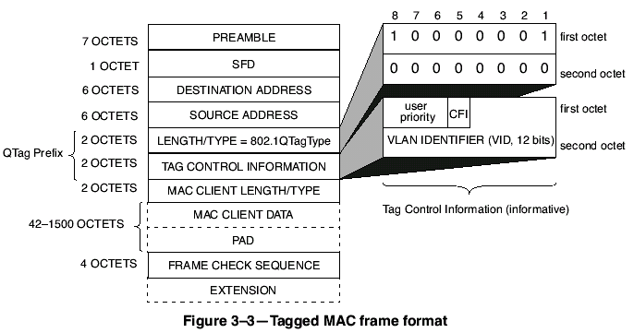
MAC帧中添加Q标记，实现VLAN
MAC帧引入VLAN后，通过VLAN标签区隔客户，实现虚拟网桥VB
IEEE 802.1Q－《Virtual Bridged Local Area Networks》在MAC帧中添加了4Byte Q标记定义虚拟网桥VB，俗称VLAN。Q标记中12位为VLAN地址（4096个），3位为业务优先级（8种），1位为类型CFI，16位为Q标记类型TPID。MSTP中常用到VLAN地址、业务优先级，TPID、CFI相对固定。
在MAC帧中相同位置连续加了两个一摸一样的Q标记（2×4Byte），即Q in Q，俗称VLAN嵌套。原理上，Q标记可以一直嵌套下去，但一般受限于MAC帧长度(DA-FCS <1522Byte）。
VLAN可区隔出4096个客户，VLAN嵌套扩展到4096×4096。VLAN嵌套也可用来实现VLAN空间重用。

Slide 20
基于二层交换MSTP的优点
二层交换MSTP具备一定的宽带业务传送能力
  采用ATM、以太网二层交换，具备一定的ADSL、3G等宽带业务传送能力。
二层交换MSTP具备良好的窄带专线、透传宽带专线能力
  基于SDH，提供E1/T1、E3/T3、STM-N等窄带数字专线。
  基于透传实现点到点以太网专线，结合窄带专线可解决大部分大客户的专线需求。
  可基于透传实现端口汇聚，实现点对多点透传专线网，为集团客户服务。
  可基于二层交换实现端口汇聚，提供统计复用数据专线。
  可基于二层交换实现ET-RING环网，多个客户共享管道带宽资源，提高带宽利用率。
  可基于二层交换的VLAN技术，实现简单的VPN 。

Slide 21
基于二层交换MSTP的不足
二层交换MSTP具备二层交换机同样的缺陷，在宽带业务传送应用能力上有不足
  ET-RING方式下的以太网环上，每个MSTP节点上的以太网板卡分配带宽的不公平性，无法保证环路各个节点带宽的公平接入，即使采用端口速率限制机制，也不能成为全局性公平机制，不能适应数据业务的突发性。
  MSTP设备的以太网处理板卡需要对每个业务进行MAC地址查询，随着环路上的节点增加，查询MAC地址表速度下降，处理性能明显下降。
  无法解决VLAN 重用地址问题，VLAN地址空间受限。
  无法解决端到端业务的QoS问题。
  基于交换方式的业务管理功能不完善。
适用环境：以太网透传专线为主的运营环境下，成本低

Slide 22
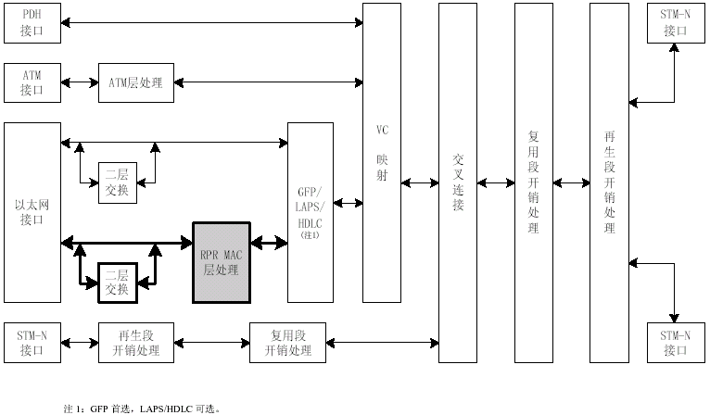
（2）MSTP的第二个标准：内嵌RPR功能
为了解决以太网二层交换方式下带宽公平共享、环保护倒换时间的问题，有人提出了在MSTP上引入RPR功能。 IEEE802.17规范了RPR的功能。
以太网MAC帧先适配到RPR MAC层，再完成公平算法、拓扑与保护、操作管理维护等功能。

Slide 23
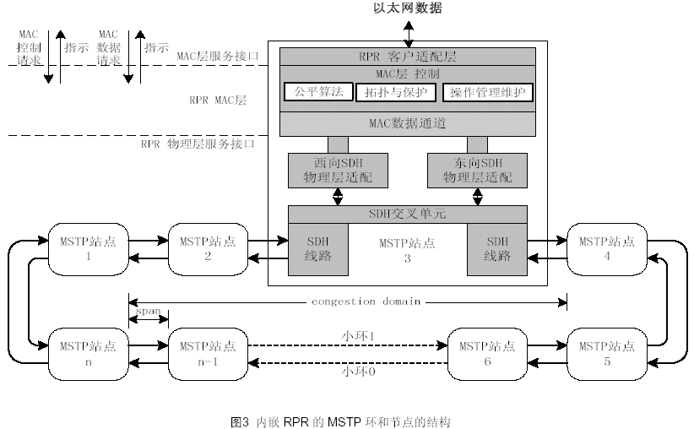
内嵌RPR功能MSTP的优、缺点
相对于ET-RING以太环网，内嵌RPR改善了公平共享和保护方面的能力，适合宽带业务传送：
  IEEE802.17 MAC具有双向环形拓扑，正常工作时两根光纤都能跑满业务。
  具有50ms环保护能力，可与SDH MSP环保护相比美。
  在低等级业务上能够实现环上的各个节点上环业务量加权公平。
内嵌RPR MSTP仍存在承载数据业务时应用能力的不足：
  VLAN标记数量不足的问题并未得到解决。
  只适用于环网拓扑结构。
  缺乏端到端标识业务，跟踪用户流量并保证业务性能的方法。

Slide 24
（3）MSTP的第三个标准：内嵌MPLS功能
PDH
接口
VC
映
射
交
叉
连
接
（VC
-N）
复
用
段
开
销
处
理
再
生
段
开
销
处
理
STM-N
接口
ATM
接口
ATM层
处理
GFP
/
LAPS
/
PPP
以太网
接口
二层
交换
MPLS
处理
RPR
处理
STM-N接口
（支持级联）
再生段
开销处理
复用段
开销处理
STM-N
接口
为了更有效的在传输设备上直接支持VPN、实现端到端Qos，MPLS被引入MSTP。
以太网 Over MPLS 将以太网业务QoS/VPN/VLAN需求映射到MPLS隧道中进行传输，然后映射到SDH通道中传送。也可以将以太网业务到MPLS层，然后映射到RPR层，然后再映射到SDH通道中传送。
MSTP设备融合二层交换、内嵌RPR、内嵌MPLS技术后，可“因需而变”。

Slide 25
MSTP为什么要引入MPLS技术
QinQ技术的vlan标签只有12bit，MPLS的标签达到20bit，MPLS扩张能力强。
QinQ中的标签是全局标签，MPLS标签是局部标签。
  802.1Q的标签是全局标签，整个网络上的vlan设置必须保持一致和全局唯一。MPLS标签是本地有效的，标签的意义只有相邻节点之间达成一致就可以了，大大扩展了标签的应用范围和灵活性。
QinQ对Qos的保证没有MPLS好。
MPLS标签比802.1Q标签有更广阔的应用范围。
  QinQ技术只能用于以太网，vlan标签一旦出了QinQ网络就必须剥离。不能穿透其他网络。MPLS标签具有更广阔的适应性，MPLS标签可以加在任何二层帧格式的头部。可以在各种网络中透传。

Slide 26
添加MPLS标记的MAC帧
Outer Ethernet
Header
Label Stack
Original Ethernet Frame
DA
SA
0x8847
Tunnel Label
VC Label
DA
SA
0x8100
VLAN ID
Type
L3 PDU
FCS
Label
COS
S
TTL
共添加了22Byte MPLS标签：DA=6Byte ，SA=6Byte ，帧类型0X8847＝2Byte，Tunnel Label=4Byte，VC Label=4Byte，Tunnel Label、VC Label中，标签值Label＝20bits，服务类型COS＝3bits，标签栈标识S＝1bit（Tunnel Label的S＝0，VC Label的S＝1），生存时间TTL＝8bits（默认为64）
Tunnel Label面向节点建立隧道连接。VC Label面向客户建立业务连接。
原理上，MPLS标签可以多层嵌套扩展功能，能满足未来的各种新功能的需要。
MPLS标签是局部标签。通过在各节点进行标签交换实现业务连接LSP。类似于分组交换。

Slide 27
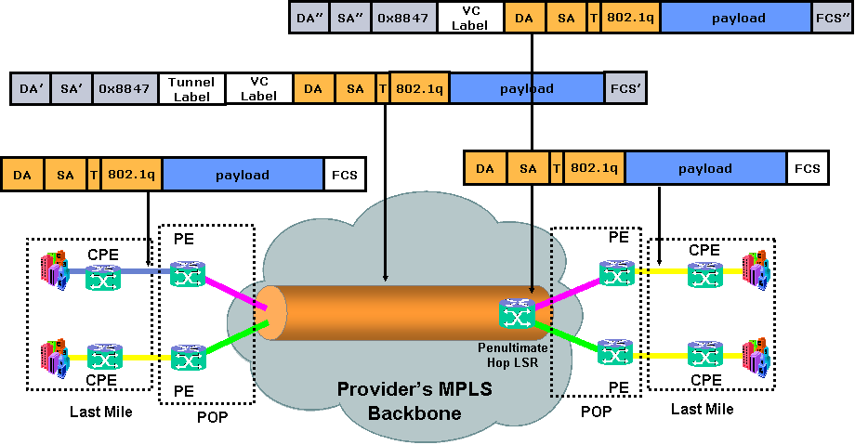
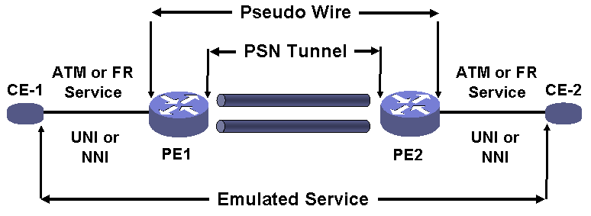
MPLS实现Eth.和ATM/ FR专线承载
PWE3 —— Pseudo Wire Emulation Edge to Edge （端到端伪线仿真），它的标签可以加在任何二层帧格式的头部，在各种网络中透传。
Eth. over MPLS
Tunnel Label 决定网络的传统路径；
VC Label 区分不同VLAN、VPN，或连接。
ATM/FR O MPLS
CE 用户边缘设备；
PE 局端边缘设备；
PW 伪线路
PSN Tunnel 分组交换网隧道

Slide 28
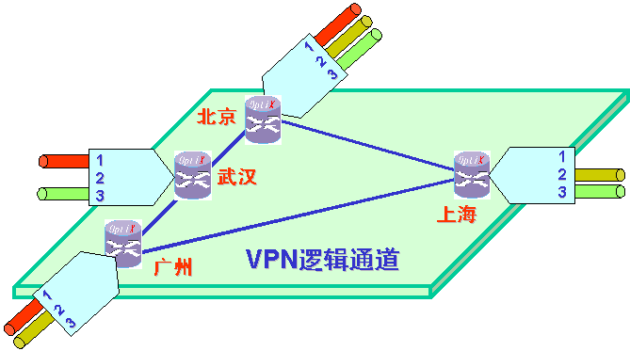
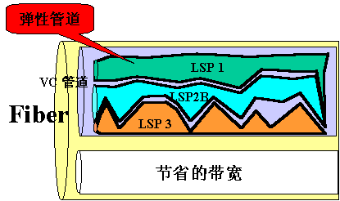
MPLS的优点及发展前景
内嵌MPLS MSTP的优点：
  MPLS标签空间很大，具备20bit隧道标签、20bit VC标签，且可嵌套扩展，能很好满足广域网组网需求。
  MPLS是面向虚连接进行业务处理的，因此具备良好的端到端QOS保证机制（LSP－COS－CAR）。
  可开展新型以太网业务VPN。
  MPLS具备灵活的带宽颗粒控制能力。
内嵌MPLS MSTP的发展前景：
  目前实现基于网管集中配置的静态VPN（静态LSP），下一步实现基于信令的动态VPN（ LDP/CR-LDP、RSVP-TE等动态信令）
  目前集中在MSTP网内应用研究，下一步将研究MSTP MPLS与路由器MPLS互通。

Slide 29
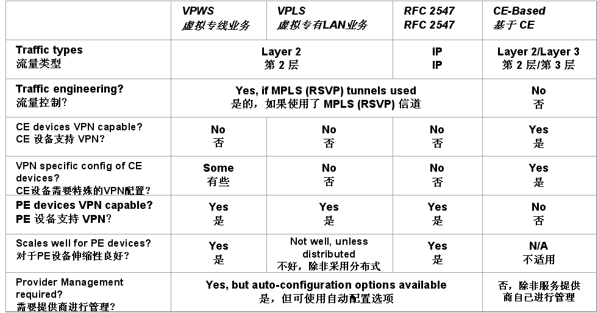
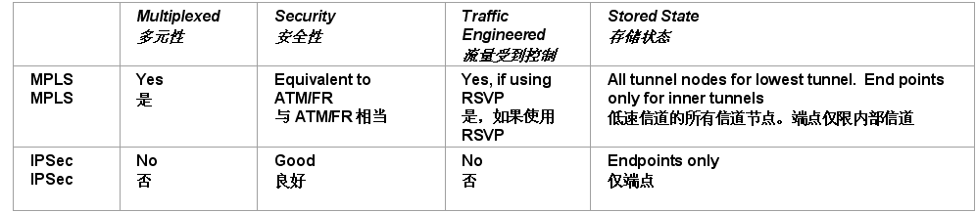
MPLS技术成熟度分析
Martini
Kompella
Martini 和 Kompella 都是服务于L2 VPN的协议，Martini 协议完成点对点的隧道连接，Kompella 是在 Martini基础上衍生出的多点对多点隧道连接的协议，尚不完善。
Martini&Kompella 都是私有协议，特别是 Kompella 仍需L2 Eth.技术支持，成熟度尚需提高。

Slide 30
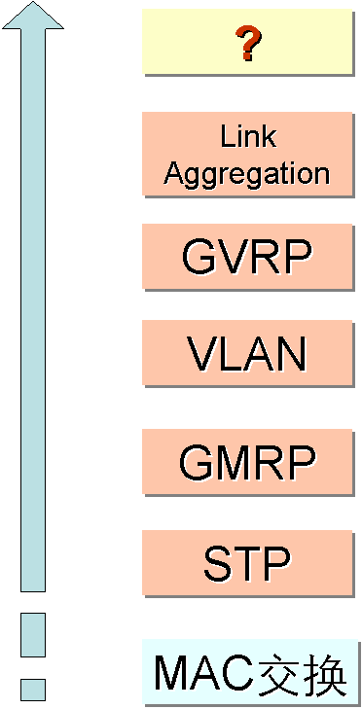
MSTP为什么不能舍弃L2 S技术
L2 Swicth 技术成熟、广泛应用
  从网络形态看：二层交换广泛应用络，形成独立网层。
  从节点技术看：二层交换基于MAC地址的快速硬件转发仍然被3层交换机广泛应用。
  L2 S 是与 Ethernet 业务唇齿相依的技术，并不断发展、完善。
Martini 不支持二层组播动态配置管理
  L2 组播：广泛用于EPN、EVPN业务领域，MPLS无相关标准，不支持GVRP和GMRP协议。
面向 NGN 承载的必要性
  AT&T模型定义的“Low_touch”设备协议栈模型中同时包含Ethernet L2S技术和MPLS技术；
  MPLS不是万能剑，MPLS与L2S技术是并存并逐步融合的关系，而不是相互替代的关系。

Slide 31
ITU-T规范的4种以太网业务的实现

Slide 32
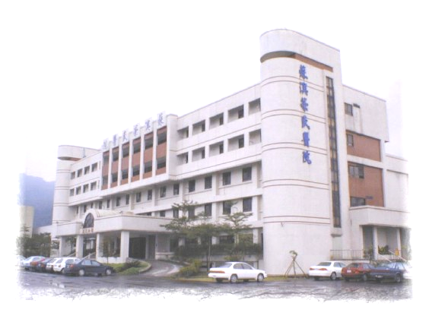
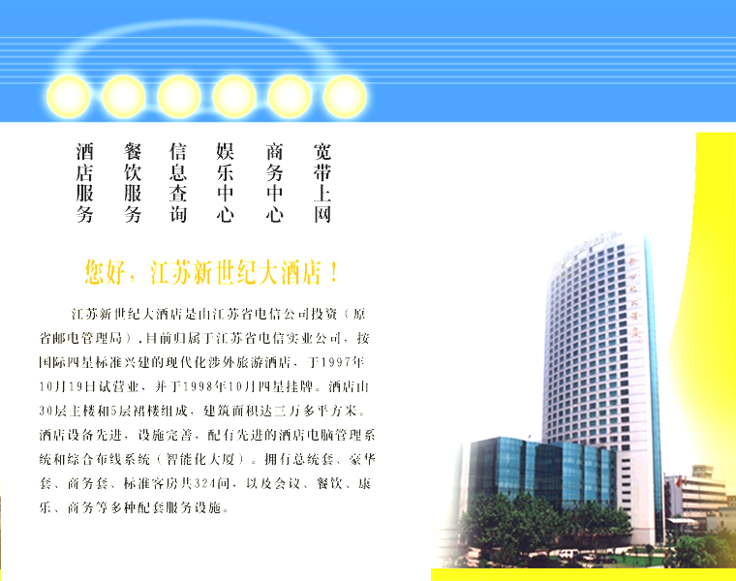
技术（MAC/RPR/MPLS）如何服务于业务？
专线业务EPL
虚拟专线业务EVPL
专网业务 EPLAN
FE
集团用户
FE
集团用户
传输网络
传输网络
集团用户
FE
FE
企业用户
FE
FE
集团用户
集团用户
虚拟专网业务 EVPLAN
FE
集团用户
ITU-T规范了4种以太网业务：
专线业务 EPL
虚拟专线业务 EVPL
专网业务 EPLAN
虚拟专网业务 EVPLAN
集团用户
传输网络
FE
FE
集团用户

Slide 33
EPL：基于透传方式实现的点到点（多点）专线
节点B、D只进行以太网接口适配、映射功能，不进行二层交换
端口2
D
A
C
一个虚级连管道VC-TRUNK。多径传输，LCAS业务保护
B
业务1：端口1－端口2
端口1
EPL：以太网透传专线
只需要进行以太网接口适配、映射即可在MSTP上实现点到点透传以太网专线EPL。
EPL采用以太网接口，采用VC12/3/4-Xv虚级连方式进行映射，多径传输。
EPL不需要二层交换，通过时隙隔离不同客户，具备绝对安全、绝对Qos，与SDH一摸一样。
由于EPL的高安全性/QOS保证，政府、金融、企业等客户的以太网专线业务绝大部分为EPL

Slide 34
EVPL：共享管道带宽的点到点专线
一条虚级连管道VC-TRUNK中跑2个EVPL业务。业务1与业务2同源同宿同管道，业务之间可用VLAN、MPLS区分
端口4
端口3
D
业务1：端口1－端口4
业务2：端口2－端口3
A
C
一个虚级连管道VC-TRUNK。多径传输，LCAS业务保护
B
端口1
端口2
EVPL：以太网共享专线
业务1与业务2之间可用用户VLAN ID、或MPLS标签进行区隔。
可采用VC-TRUNK实现管道共享。基于VC-TRUNK只能做点到点连接，带宽利用效率低。
基于VLAN区分客户，改进了Qos保证机制。仍存在VLAN地址受限和VLAN空间重用问题，需要VLAN嵌套。
基于MPLS标签区分客户，Qos保证机制更健全，扩展性最好。
多条专线同源同宿时，采用EVPL方式可节省管道带宽。

Slide 35
EPLAN：管道独占，在节点进行交换的专网
端口6
端口5
D
EPLAN1＝
端口1－端口3－端口5
EPLAN2＝
端口2－端口4－端口6
端口3
A
C
端口4
多个虚级连管道VC-TRUNK，每个EPLAN独享管道资源
B
端口1
端口2
EPLAN：以太网专网
EPLAN1与EPLAN2之间的隔离问题在于本地的以太网模块，可以采用多种隔离手段，如华为的用户域等，也可用VLAN、或MPLS标签进行区隔。
EPLAN业务在节点上要进行二层交换。

Slide 36
EVPLAN：共享管道带宽，在节点进行交换的专网
端口6
端口5
D
EVPLAN1＝
端口1－端口3－端口5
EVPLAN2＝
端口2－端口4－端口6
端口3
A
C
端口4
B
多个EVPLAN共享一个管道
端口1
端口2
EVPLAN：以太网虚拟专网
EVPLAN1与EVPLAN2之间可用VLAN、或MPLS标签进行区隔。
EVPLAN业务在节点上要进行二层交换。
可采用ET-RING、和RPR方式实现管道共享。基于ET-RING方式的公平性稍差，RPR的公平性机制比较健全。
基于VLAN 区分EVPLAN客户，存在VLAN地址受限和VLAN空间重用问题，需要VLAN嵌套。
基于MPLS标签区分EVPLAN客户，面向连接建立业务，端到端Qos有保证，且扩展性最好。
EVPLAN的用户物理连接可能是环网的，但是逻辑连接是MESH的。

Slide 37
MSTP在网络中的定位

Slide 38
MSTP可以包打《综合业务传送》和《大客户专线》
综合业务传送
窄带业务：PSTN、GSM、CDMA、PHS业务传送
  业务颗粒为2M、155M，SDH是最佳方案。
宽带业务：ADSL、IP城域网、ATM/FR/DDN、3G业务传送
  业务颗粒为10M/FE/GE、POS、IMA、FE1，SDH内嵌功能板卡后可承载。
  业务颗粒为2M、34M/45M，SDH轻松搞定。
大客户专线
数字电路：E1/T1、E3/T3、STM-N专线业务
  没问题，SDH就是干这个的。
数据电路：DDN、FR、ATM、以太网专线业务
  SDH通过内嵌功能板卡实现，也可考虑采用2M替代N×64K。
VPN：任意接口，动态带宽专线业务。目前主要采用2M、FE/10M接口。
  SDH叠加MPLS模块，目前可实现静态VPN，下一步可实现动态VPN。

Slide 39
（1）《综合业务传送网》具备综合优势
多网并行策略导致基础资源利用率低，投资回报低
  PSTN、GSM、CDMA、DDN、FR、ATM配套网概念已根深蒂固。传输网肯定得建设。
  IP自组网在现实中存在，但其汇聚层L2/L3网络名义上做了业务处理，但实际上仍只实现了传送的功能。可以考虑归类到传输网络。
  ADSL普遍采用自组网模式建网，大规模建设后发现对光纤和管道的消耗太大。综合成本很高。
多网并行策略导致运维力量分散，效率低下
  多运营商竞争环境下，端到端快速响应的要求越来越强，多网协同运行（维护）导致效率降低。
MSTP实现TDM、ATM、IP综合业务的性价比高，具备综合优势
  SDH非常成熟，在业务接入、业务调度、组网、保护等各方面都有成熟的机制保证，综合成本低。
  包罗进ATM、以太网等成熟技术后，MSTP可发挥综合优势。

Slide 40
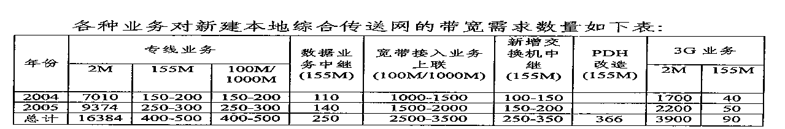
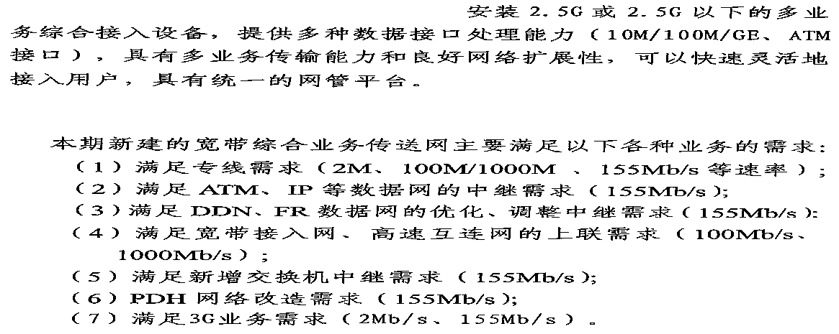
典型模式：MSTP实现某市《综合业务传送网》
某市《综合业务传送网》业务需求
专线：宽带
传送：
窄带业务
专线：窄带
传送：宽带业务

Slide 41
（2）“七国八制”的《大客户专线网》没有前途
  目前提供的大客户专线包括：SDH数字电路，FR、DDN、ATM PVC数据专线，ATM/IP VPN。这几种业务由多个网络分别提供，多张专线网络并存，缺少统一规划，难以统一管理，维护和建设投入大。
SDH网：提供E1/T1、E3/T3、STM-N数字电路专线；
  SDH网具有完善的网络覆盖，设备由多厂家提供，互通和统一网管困难；
IP/MPLS网：提供IP MPLS-VPN业务，主要客户群是企业用户；
  不管是L2-VPN还是L3-VPN，目前都不能支持TDM业务。绝大部分大客户对其安全性仍很怀疑；
ATM网：提供PVC数据电路专线和 ATM VPN
  ATM网在全国有较好的覆盖（C1/C2/部分C3）；扩容、维护成本较高；故障难以分析和定位。主要考虑利旧，提供长途高端价值客户数据专线。
DDN / FR网：提供2M以下低速数字电路专线（TDM、PVC）；
  DDN网的国干/省网逐渐与ATM骨干网整合，由ATM全国骨干网承载长途数字专线业务；本地 DDN业务逐渐被提速到2M或由另外替代解决。
其他专线网
  少量X.25网络，作为现有专线业务的补充，不再进一步发展；

Slide 42
MSTP做《大客户专线网》，有什么优、劣势？
——主流技术构建主体网络，体现综合优势
MSTP和IP MPLS作为两种被看好的专线技术，MSTP在适用性上更具优势：
  1、MSTP提供TDM专线的能力比MPLS强。可支持传真、会议电视等高实时性要求的业务。
  2、MSTP可提供以太网透传专线，安全性比MPLS以太网专线强，更符合金融、政府等大客户的消费习惯。（用户要求绝对安全，对IP的安全仍存在心理障碍）
  3、MSTP是SDH的延伸，SDH已大量应用，可充分利用现有SDH网络资源构建大客户专线网，边际成本比MPLS低。另外，SDH已规模化，产业综合成本对于DDN、FR、ATM要低很多。
  4、二层交换、MPLS等技术引入MSTP后，可开展以太网统计复用型数据电路专线、L2-VPN等业务。基本能满足客户对统计复用型专线的需求。
  采用MSTP主流技术构建主体网络，避免“七国八制”问题，符合运营商的总体利益需求。
与IP网络类似，MSTP在业务运营方面还存在一些缺点，需要不断改善：
  MSTP由基础网（传送）延伸发展为业务网（专线），在运营支撑方面有一些不足，如业务分类、计费、业务级网管等，需要逐渐完善其业务运营支撑功能以适合专线运营。

Slide 43

典型模式：MSTP实现某省《大客户专线网》
1楼
2楼
3楼
4楼
5楼
6楼
2xGE
2xGE
2xGE
2xGE
2xGE
2xGE
省府大院
B市政府
C市政府
D市政府
A市政府
图例：
2x155M
2x155M
E市政府
20xGE
20x155M
省政府1号楼B
2x155M
2x155M
2x155M
10G设备
数据中心
省政府1号楼A
F市政府
某省电子政务专线网络结构图
2x155M
2.5G设备
10G四纤环
20x155M
电信省网
2x155M
G市政府
622M设备
A局
2x155M
2x155M
H市政府
B局
K市政府
J市政府
10G内置2.5G光口
骨干层
2x155M
10G内置622M光口
省检察院
老龄委
省人防办
汇聚层
环1
环5
环12
省事务
管理局
环13
环16
省技术监督局
省环保局
省总工会
省侨办
省外办局
省信息
产业厅
省体育局
省教育厅
省文化厅
省交通厅
省旅游局
省粮食局
环2
环6
环9
省水
利厅
省安全厅
省档案局
省公安厅
环14
省委党校
省农科院
省广
电局
省乡镇
企业局
省药
监局
省新闻出版局
省农
业局
省工商局
环17
环3
环7
省外经贸厅
环10
省司法厅
团省委
省测绘局
省文联
省林业局
杭州市政府
省高院
省供销社
省地税局
省海洋
与渔业局
环4
环8
省卫
生厅
环11
省气象局
省地质勘察局
环15
国土资源厅
省监狱管理局
省民政厅
省贸促会
人行监管办
电子政务、金盾工程、大企业专网、三金工程等信息化工程，推动大客户专线网的发展。
大客户专线网有以下特性：1、提供各种各样的接口如2M、DDN、10M/100M/GE等； 2、提供不同的带宽策略、安全性、Qos，满足不同的大客户需求；3、提供大客户网管。

Slide 44
MSTP的发展历程
MSTP技术和应用分析
华为MSTP技术特征

Slide 45
MSTP技术的发展
PDH
接口
VC
映
射
交
叉
连
接
（VC
-N）
复
用
段
开
销
处
理
再
生
段
开
销
处
理
STM-N
接口
ATM
接口
ATM层
处理
GFP
/
LAPS
/
PPP
以太网
接口
二层
交换
MPLS
处理
RPR
处理
STM-N接口
（支持级联）
再生段
开销处理
复用段
开销处理
STM-N
接口
从标准提出到现在，MSTP完成多种类型和QOS的业务传送服务，基本上解决了现有城域网的多业务传送需求。目前网上应用以以太网透传、汇聚和ATM汇聚为主，RPR、MPLS等技术的应用在探讨中。
华为MSTP技术业界领先，已经覆盖以太网、MPLS、RPR、ATM、IMA等多个技术单元，在03年电信集团测试中排名第一。
华为Metro系列城域网MSTP产品在全球得到广泛应用，网上应用MSTP单板超过60000块。

Slide 46
华为MSTP特性描述（十大卖点）
以太网大容量接入、线速转发
支持超长帧（JUMBO帧）
单级48个方向以太网汇聚
VC3封装降低管理成本、提高带宽利用率
以太网一板实现透传、汇聚、交换
全面资源扩展（VLAN地址空间、MPLS标签、UB＋MPLS、VLAN翻译）
商用内嵌式RPR
传输网VPN技术－MPLS
电信级以太网二层交换
带宽灵活配置的ATM功能、面向3G业务的IMA（ATM反向复用技术）
大客户VPN网络管理系统

Slide 47


（1）华为MSTP－超大带宽、线速转发
GE
用户端口：2×GE (GBIC)
传输带宽：2.5G
EGS
端到端的FE-FE、FE-GE汇聚能力
适配带宽大，业务线速转发
带宽灵活调整，LCAS技术保证平滑升级
接口可光可电，具备直接拉远能力
LCAS
VC12/3/4
GFP / LAPS / PPP
EFS
EMS
FE
GE / FE
用户端口：4～12FE光电
传输带宽：622M
用户端口：1GE+8FE光电
传输带宽：1.25G
GSR
Metro 5000/OSN 3500：EGS、EFS
Metro 3000/OSN 2500：EMS、EFS
L3
Metro 1000 /OSN 1500：EFS

Slide 48

（2）华为MSTP－帧长适配、网络兼容
GSR
以太网有效线路带宽 = 线路物理速率 × 数据帧长度/（数据帧长度+IPG+Preamble+SFD）
数据帧长 | FE最大有效线路带宽
64 | 77.273
128 | 86.842
256 | 92.857
1522 | 98.703
9600 | 99.793
M S T P
GSR
以太网接口带宽效率和帧长相关性极大，目前IP数据网大量的以太网接口，特别是GSR高速GE端口大量采用超长帧以提高效率。
GSR
华为MSTP以太网处理板支持最长9600Bytes的帧长，满足路由器的高速传输需求，大大提高转发效率

Slide 49


（2）华为MSTP－帧长适配、网络兼容
标签的多层嵌套，协议的不断扩展，使得数据帧长越来越大
L2 Header | MPLS Label N | … | MPLS Label 1 | Payload
PE
P
业务域 N
M S T P
P
业务域 1
PE
CE
CE
L2 Header | Payload
倒数第N层标签
倒数第二层标签
外层标签
华为MSTP具备业内领先的最长9600Bytes的以太网帧长处理，对于多层嵌套标签和未来协议扩展适应性好，网络兼容能力强。

Slide 50
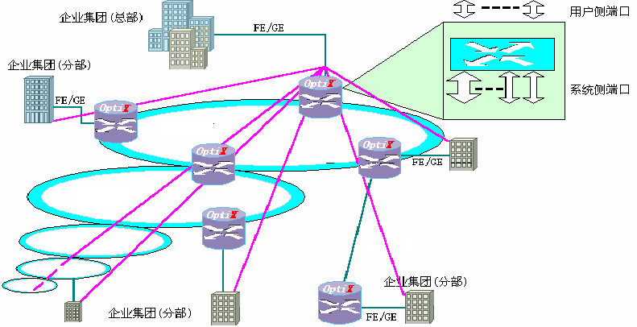
（3）华为MSTP－领先的大客户专线以太网汇聚能力
大客户专线的客户根本需求：
要求独占传输时隙带宽，保证物理层级别的终极安全隔离；
要求独占传输时隙带宽，保证严格的Qos；
对HOP方式根本抵制，要求物理层端到端一级到达；
48：1
系统侧物理端口越多，设备接入的专线用户越多，汇聚能力越强，网络运营产出投入比越高。
华为MSTP（24:1、48:1） Vs 一般情况（4:1、8:1、 16:1 ）

Slide 51
（3）华为MSTP－领先的VPN以太网汇聚能力
VC容器
LSP隧道
VPN的基本特点：
不同用户共享传输带宽，带宽效率较高；
安全性不如专线网，业务QoS 要求一般；
客户A
客户B
汇聚层 MSTP
接入层 MSTP
接入层 MSTP
多个VLAN的流汇聚共享单个VCG
华为MSTP采用MPLS、VLAN、VLAN嵌套、VLAN翻译等技术支持完备的VPN，支持VPN业务流汇聚能力为业界最大8K！

Slide 52


（4）华为MSTP －VC3提高带宽利用率、降低管理成本
VC12-nV带宽灵活，但是在带宽量增大，FE电路数量较多时，网络电路数量巨大，管理成本高。
网络管理系统
VC3-nV，在带宽量增大，FE电路数量较多时，网络电路数量数量级降低，管理成本下降。
华为MSTP的以太网可以VC12、VC3、VC4颗粒映射，并可以VC12、VC3混合映射模式，使以太网的传输和管理效率达到最佳！

Slide 53
（4）华为MSTP －VC3提高带宽利用率、降低管理成本
48.384Mbit/s > 22×2.176Mbit/s=47.872M
速率 | 使用VC3颗粒 | 使用VC12/VC4颗粒 | 节省的颗粒数
100M | VC3-2V | VC12-46V | 4×VC12
200M | VC3-4V | VC4-2V | 2×VC3
？
1×VC3 > 22×VC12
VC3颗粒映射技术，提高了网络利用率!

Slide 54
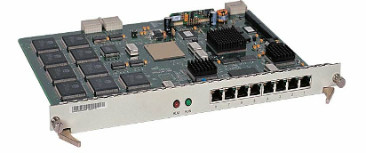
（5）华为MSTP－一板多用（完全透传/二层交换/MPLS）
PDH
接口
VC
映
射
交
叉
连
接
（VC
-N）
复
用
段
开
销
处
理
再
生
段
开
销
处
理
STM-N
接口
ATM
接口
ATM层
处理
GFP
/
LAPS
/
PPP
以太网
接口
二层
交换
MPLS
处理
RPR
处理
STM-N接口
（支持级联）
再生段
开销处理
复用段
开销处理
STM-N
接口
华为的MSTP更适合运营商开展专线业务运营，可根据客户的Qos需要定制业务，不需增加额外投资。
MPLS inside
完全透传方式
二层交换方式

Slide 55
（5）一板多用－单板支持ITU-T规定的四种业务
企业用户
企业用户1
企业用户2
企业用户1
企业用户
企业用户
企业用户1
集团用户1
集团用户2
企业用户2
企业用户2
EPLan业务：MSTP环内的二层网络互联，由UB＋L2提供。
EVPLan业务：带宽共享方式下的二层网络互联，由UB＋L2＋MPLS提供。
集团用户1
MSTP以太网应用模式
集团用户2
EVPL业务：透传方式下的带宽共享，由完全透传方式＋MPLS提供。
银行用户
证券用户
EPL目前仍为MSTP
提供的主流以太网业务
银行用户
证券用户
EPL业务：要求物理传输带宽独占，只有完全透传方式能够提供。MSTP网络中唯有EPL业务才能为银行、证券等用户提供严格安全、高Qos业务。

Slide 56

（6）华为MSTP－全面的网络VLAN资源扩展
VLAN：1～4096
BAS支持QinQ嵌套
VLAN数量：4096×4096
…
DA | SA | 802.1Q header |  | Length/Type | DATA | FCS
 |  | TPID | TCI(VLANID=100)
VLAN：1～4096
VLAN：1～4096
DA | SA | 802.1Q header |  | Length/Type | DATA | FCS
 |  | TPID | TCI(VLANID=200)
1、全网VLAN数量支持4096×4096个VLAN用户接入
2、VLAN翻译功能支持不同网络间VLAN资源自由规划，通过MSTP网络可以任意修改。

Slide 57
（7）华为MSTP－商用内嵌式RPR
RPR带宽
MPLS inside
带宽平滑升级
VC4-nV
.
.
.
M S T P
VC3-1V
LSP 2
LSP 1
严格遵循IEEE 802.17标准（支持A（A0/A1）/B/C三种服务级别；支持STEERING、WRAPPING保护；环网公平算法；OAM管理功能；智能拓扑发现…）
MPLS与RPR融合提供VLL业务
内嵌RPR带宽从VC3-1V至VC4-nV灵活可配
LCAS功能保证带宽平滑升级
完备的以太网二层功能

Slide 58

（8）华为MSTP－MPLS构建VPN
CE
M S T P
M S T P
IP/MPLS
CE
CE
CE
MPLS技术构建VPN，提供完善的数据安全与Qos策略；
构建数据管道（LSP），实现 MSTP与数据网络无缝结合，提供跨网络的端到端业务保证；
信令协议实现数据业务端到端动态快速供给。
IP/MPLSVPN与MSTP网络的MPLS无缝衔接，VPN端到端配置

Slide 59
(9)华为MSTP－电信级以太网二层交换
数 据 安 全 隔 离
完善的Q in Q实现UB 域技术为二层交换提供绝对隔离；
UB 域内部采用VLAN进行二层隔离。
UB 1
不同的时隙通道保证物理通道隔离；
MPLS技术构建LSP，进行共享时隙业务的逻辑隔离。
U1
V1
V2
M
P
L
S
处
理
U1
LAN
UB 2
MAN
U2
V1
U2
V2
用户速率接入限制技术CAR有效保障网络服务质量；
完备的拥塞避免调度机制。
不同的时隙通道的严格Qos保证；
LSP提供端到端高Qos保障；
UB n
V1
Un
V2
Q o s 保 证
不具备QinQ和MPLS的二层交换不具备隔离、流量和QOS功能，无法满足用户局域网LAN－城域网MAN的电信级服务要求。

Slide 60






（9）华为MSTP－完善的二层功能
CAR：可靠接入速率
契约
你是高优先级用户,
可以通过,也保证一路平安!
你违反了
契约的正常范围，应
如何处罚你呢？
虽然违约，
但我们还在约定突发范围内！
你是低优先级用户,
可以通过,但不能保证一路顺风!
我们彻底违约，
约定突发范围都超过了!
你们无论是什么级别用户,
都不能通过!
违约
应用
MSTP
LPT：链路状态穿通
STP、RSTP：生成树、快速生成树
微波网络
备用通道
`
MSTP
MSTP
RS-B
RS-A
LINK-DOWN 信息
华为MSTP针对以太网二层交换在应用种所可能发生的需求，在以太网完成CAR、二层交换、 LPT、STP、RSTP、组播、MAC地址自学习等一系列二层功能，实现完善的电信级二层功能

Slide 61



（10）华为MSTP－带宽灵活配置的ATM功能
ATM 155
DSLAM
ATM 155
带宽灵活配置
VC4：1～4
ATM VP-Ring
1 * ATM 155
DSLAM
BRAS
DSLAM
ATM155M
DSLAM
ATM汇聚最大配置容量达到1.25G，VP-Ring最大配置容量达到622M，可以根据网络业务容量和资源容量灵活调整。
IMA E1
1
1
2
1
1
1
3
1
1
1
4
IMA E1
1
M S T P
155M ATM信元流
1
2
2
2
1
2
3
3
1
4
4
5
1
1
2
2
1
1
3
3
1
1
4
1
5
3
2
3
1
3
3
3
1
3
4
3
1
1
5
4
1
IMA E1
6
1
5
1
1
6
5
.
.
.
5
4
3
3
4
4
5
5
7
1
7
1
7
1
7
3
1
3
2
2
4
6
5
IMA E1
5
1
5
2
5
1
5
3
5
1
5
4
5
IMA汇聚功能：将ATM信元流方向复用到E1电路的技术，将ATM155M反向复用到VC12/E1。实现WCDMA网络中RNC-NodeB之间155M-2M接口的对应，也可以实现DSLAM 155M接入时节省网络侧占用时隙和BRAS的端口成本。

Slide 62
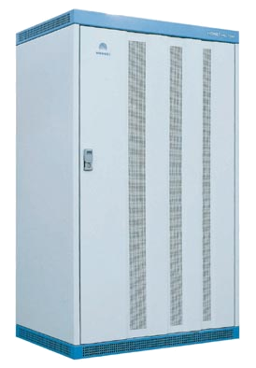


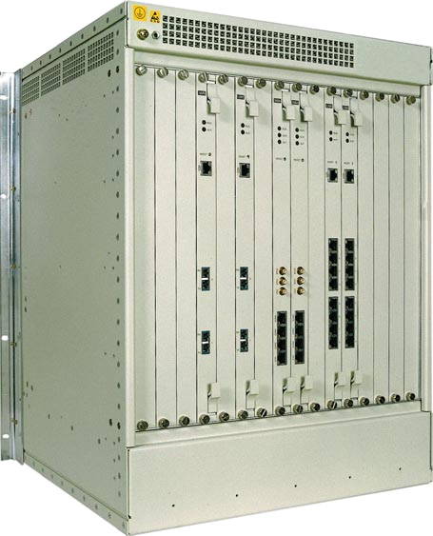

ATM功能对ATM类型综合接入的支持
BRAS
ATM
ATM
ADSL/LAN数据接入
BRAS
ADSL/LAN数据接入
IMA
DSLAM
汇聚环
ATM
ATM
IMA
DSLAM
DSLAM
VC12
DSLAM
接入环
ATM
VC12
DSLAM
接入环
DSLAM
ATM
ATM
ATM
ATM
DSLAM
DSLAM
ATM
ATM
ATM
DSLAM
DSLAM
DSLAM
ATM
ATM
ATM
ATM
ATM
DSLAM
DSLAM
DSLAM
根据DSLAM综合接入设备的分布情况，多个节点逻辑组织ATM VP-Ring，VP-Ring配置容量155M～622M可调，多层实现ATM汇聚，ATM业务在交叉点直接跨环。
IMA提供VC12到155M的汇聚，可以实现边缘DSLAM在用户量不饱满的情况下提供更灵活的传送。并且可以多个汇聚过的ATM155M组成VP-Ring，IMA和VP-Ring无缝衔接。

Slide 63




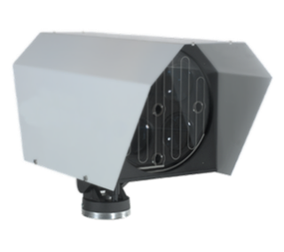
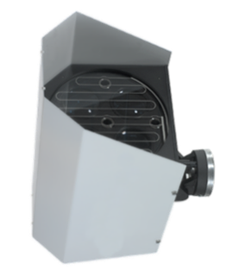
ATM功能对3G网络的支持
骨
干
骨
干
RNC
RNC
VP-RING
汇
聚
VP-RING
汇
聚
155M
HUB NodeB
MSTP IMA汇聚
NodeB HUB
NodeB HUB
NodeB HUB
NodeB HUB
接
入
E1
接
入
E1
E1
E1
HuB NodeB的基站业务汇聚方式和IMA反向复用基站复用方式都适合解决星型分部的基站接入，汇聚功能部分分别位于基站或者传输设备，在成本和维护上存在差异。

Slide 64


